Slide 1







Slide 2
PRESENTADO POR LOS SOCIOS DE APRENDIZAJE #8
Salomé Muñoz Martínez
Sebastian Obando Cuastumal
Jacobo Nicolás Ibarra P.
karen Gabriela Herrera

Slide 3
TEMAS POR SOCIALIZAR
  INTRODUCCIÓN
  QUE ES LA ESCUELA MATEMÁTICA
  ORÍGENES Y DESARROLLO
  MODELOS MATEMÁTICOS
  INVESTIGACIÓN DE OPERACIONES (IO)
  MÉTODO
  TÉCNICAS
  APLICACIONES
  OPINIÓN CRÍTICA SOBRE LA ESCUELA MATEMÁTICA.
TEXTO
INTRODUCCIÓN; LO QUE ES LA ESCUELA MATEMÁTICA; ORÍGENES Y DESARROLLO; MODELOS MATEMÁTICOS; INVESTIGACIÓN DE OPERACIONES (IO); MÉTODO; TÉCNICAS; APLICACIONES; OPINIÓN CRÍTICA SOBRE LA ESCUELA MATEMÁTICA.
INTRODUCCIÓN; LO QUE ES LA ESCUELA MATEMÁTICA; ORÍGENES Y DESARROLLO; MODELOS MATEMÁTICOS; INVESTIGACIÓN DE OPERACIONES (IO); MÉTODO; TÉCNICAS; APLICACIONES; OPINIÓN CRÍTICA SOBRE LA ESCUELA MATEMÁTICA.
TEXTO

Slide 4
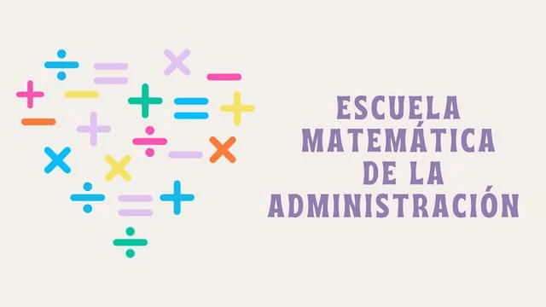
INTRODUCCION
LA ESCUELA MATEMÁTICA, TAMBIÉN CONOCIDA COMO LA ESCUELA CUANTITATIVA DE LA ADMINISTRACIÓN, SURGIÓ A MEDIADOS DEL SIGLO XX COMO UNA RESPUESTA A LA CRECIENTE COMPLEJIDAD DE LAS ORGANIZACIONES Y LA NECESIDAD DE TOMAR DECISIONES MÁS RACIONALES Y EFICIENTES. ESTA CORRIENTE SE BASA EN LA APLICACIÓN DE MODELOS MATEMÁTICOS, ESTADÍSTICOS Y HERRAMIENTAS CUANTITATIVAS PARA RESOLVER PROBLEMAS ADMINISTRATIVOS Y OPTIMIZAR PROCESOS DENTRO DE LAS EMPRESAS
EN EL DÍA DE HOY VAMOS A EXPLICARLES SOBRE LA ESCUELA MATEMÁTICA DE LA ADMINISTRACIÓN, LA CUAL ES UNA ESTRATEGIA QUE USA LAS MATEMÁTICAS PARA RESOLVER PROBLEMAS DE GESTIÓN Y DE ADMINISTRACIÓN. EN LUGAR DE DEPENDER DE LA INTUICIÓN O LA EXPERIENCIA, ESTA ESCUELA UTILIZA MODELOS MATEMÁTICOS PARA ANALIZAR DATOS, IDENTIFICAR PATRONES Y ENCONTRAR LA MEJOR SOLUCIÓN PARA UNA SITUACIÓN DETERMINADA. ES UN MÉTODO DE SOLUCIÓN EXACTO Y CUANTITATIVO QUE ES INTERESANTE Y MUY ÚTIL

Slide 5


PUNTOS CLAVE
  Se basa en datos y ofrece soluciones objetivas.
  Es una herramienta útil para optimizar recursos y alcanzar mejores resultados.
  Tiene aplicaciones en diversas áreas como la gestión empresarial, la logística, la planificación militar y la toma de decisiones en general.

Slide 6
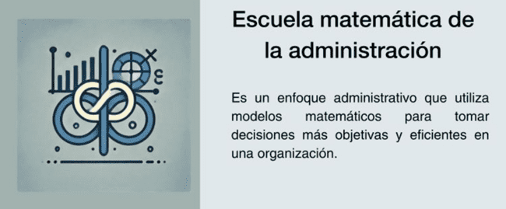

Slide 7


QUE ES LA ESCUELA MATEMATICA
LA ESCUELA MATEMÁTICA DE LA ADMINISTRACIÓN ES UNA ESTRATEGIA QUE USA LAS MATEMÁTICAS PARA RESOLVER PROBLEMAS DE GESTIÓN. EN LUGAR DE DEPENDER DE LA INTUICIÓN O LA EXPERIENCIA, ESTA ESCUELA UTILIZA MODELOS MATEMÁTICOS PARA ANALIZAR DATOS, IDENTIFICAR PATRONES Y ENCONTRAR LA MEJOR SOLUCIÓN PARA UNA SITUACIÓN DETERMINADA.

Slide 8
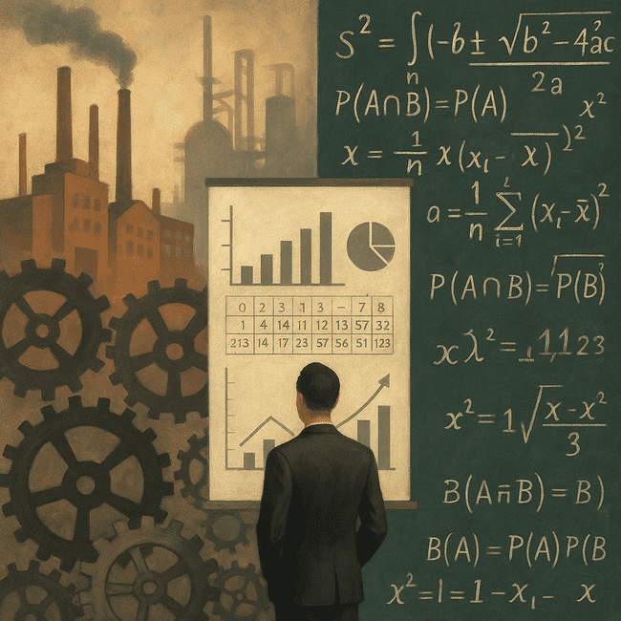
ORIGEN DE LA ESCUELA MATEMATICA
La escuela matemática de la administración (también llamada escuela cuantitativa) surge después de la Segunda Guerra Mundial, aproximadamente en la década de 1940 y 1950. Su origen está profundamente ligado al desarrollo de métodos matemáticos aplicados a problemas militares durante la guerra, como la investigación de operaciones. Luego, esos métodos se adaptaron al mundo de los negocios y de la administración de empresas.
  Segunda Guerra Mundial.
  Investigación de operaciones.
TEXTO
KNIKIK

Slide 9

DESARROLLO DE LA ESCUELA MATEMÁTICA
  Décadas de 1950 y 1960: Crece el interés en la aplicación de modelos matemáticos para resolver problemas empresariales como la programación de producción, gestión de inventarios, asignación de recursos, planificación y control de proyectos.
Modelos y técnicas utilizadas:
  Programación lineal (como el método simplex de George Dantzig)
  Teoría de colas
  Teoría de juegos (de John von Neumann y Oskar Morgenstern)
  Simulación
  Modelos de redes (como el PERT y el CPM para planificación de proyectos)
  Avances tecnológicos
TEXTO
KNIKIK

Slide 10
PRINCIPALES EXPONENTES
NOMBRE | Aportación clave | Impacto principal
George Dantzig | Programación lineal, método Simplex | Optimización de recursos
Herbert Simon | Toma de decisiones racional limitada | Realismo en decisiones administrativas
Von Neumann & Oskar Morgenstern | Teoría de juegos | Modelado de estrategias y competenci
Lawrence Klein | Modelos econométricos | Planificación basada en previsiones cuantitativas
Russell Ackoff | Teoría de sistemas aplicados | Solución integral de problemas organizacionales
TEXTO
KNIKIK

Slide 11
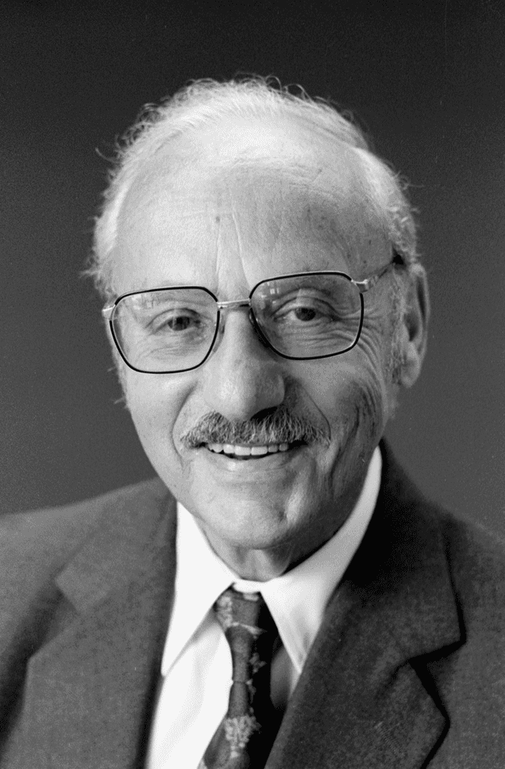
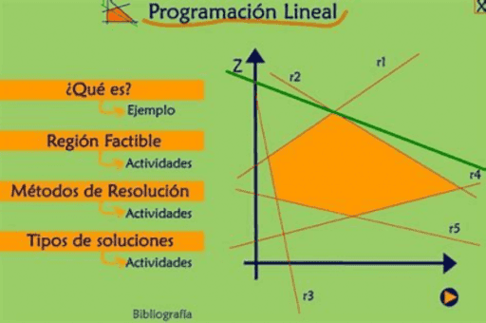
George Bernard Dantzig nació el 8 de noviembre de 1914 en Portland, Oregón (Estados Unidos), y falleció el 13 de mayo de 2005 en Palo Alto, California.
Dantzig fue un matemático y científico computacional destacado.
TEXTO
KNIKIK

Slide 12
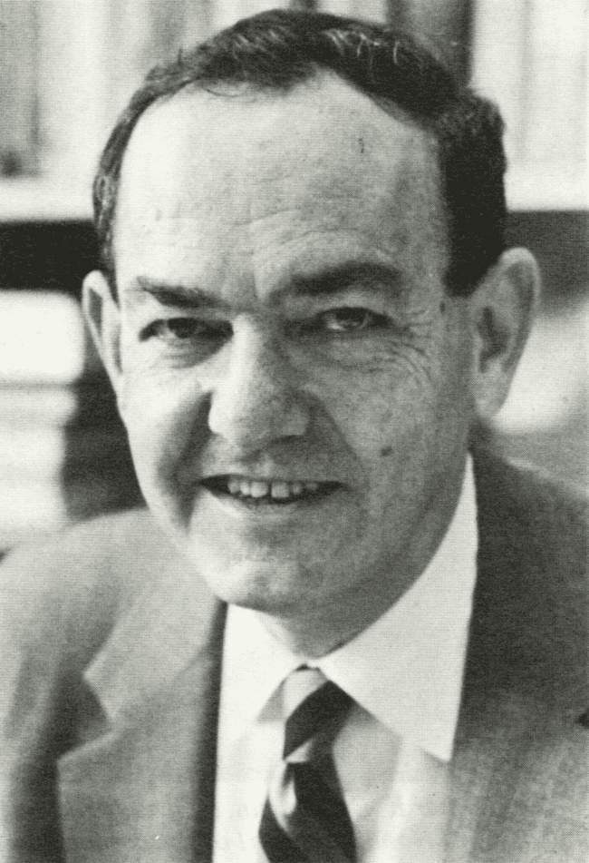
  📅 Nacimiento: 15 de junio de 1916, Milwaukee, Wisconsin, EE. UU.
  ⚰️ Fallecimiento: 9 de febrero de 2001, Pittsburgh, Pensilvania, EE.UU.
Herbert Simon fue un destacado científico interdisciplinario: economista, psicólogo, politólogo e informático. Fue uno de los pioneros en el estudio de la inteligencia artificial, la toma de decisiones y la administración moderna.
TEXTO
KNIKIK

Slide 13
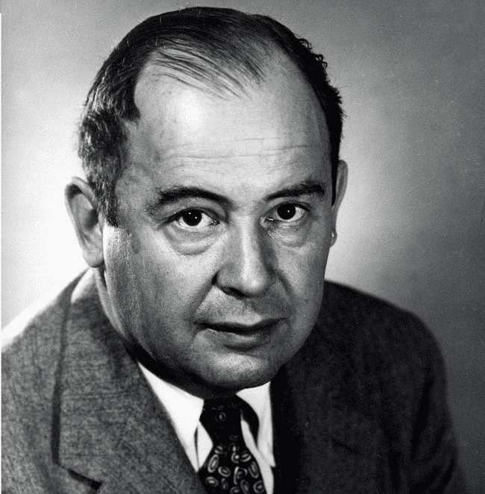
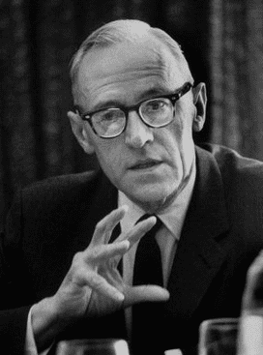
  📅 Nacimiento: 28 de diciembre de 1903, Budapest, Hungría
  ⚰️ Fallecimiento: 8 de febrero de 1957, Washington D.C., EE. UU.
  📚 Profesión: Matemático, físico, informático y economista
John von Neumann fue uno de los científicos más brillantes del siglo XX. Sus contribuciones revolucionaron múltiples campos
  📅 Nacimiento: 24 de enero de 1902, Görlitz, Alemania (entonces Imperio Alemán)
  ⚰️ Fallecimiento: 26 de julio de 1977, Princeton, Nueva Jersey, EE. UU.
  📚 Profesión: Economista y matemático
Oskar Morgenstern fue un economista austro-estadounidense conocido principalmente por la teoria de los juegos
TEXTO

Slide 14
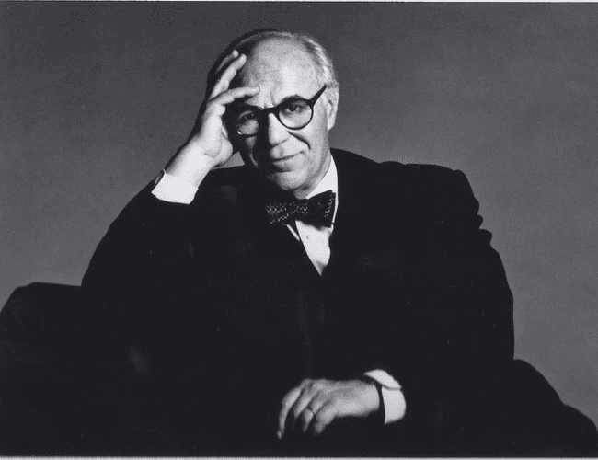
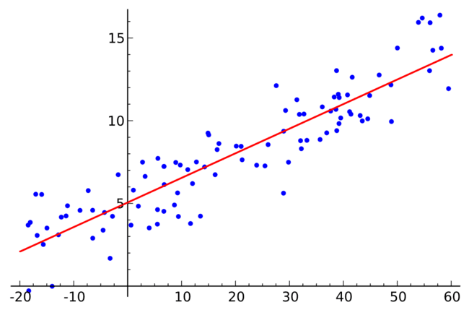
  📅 Nacimiento: 14 de septiembre de 1920, Omaha, Nebraska, EE. UU.
  ⚰️ Fallecimiento: 20 de octubre de 2013, Gladwyne, Pensilvania, EE. UU.
  📚 Profesión: Economista
Lawrence Klein fue un destacado economista estadounidense muy
conocido
TEXTO
KNIKIK

Slide 15
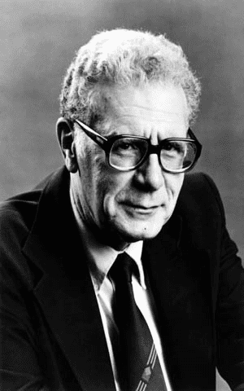
  📅 Nacimiento: 12 de febrero de 1919, Filadelfia, EE. UU.
  ⚰️ Fallecimiento: 29 de octubre de 2009, Pensilvania, EE. UU.
  📚 Profesión: Filósofo, científico de sistemas y teórico organizacional.
Russell Ackoff fue uno de los pioneros en el estudio de sistemas aplicados a la administración y la toma de decisiones
TEXTO
KNIKIK

Slide 16
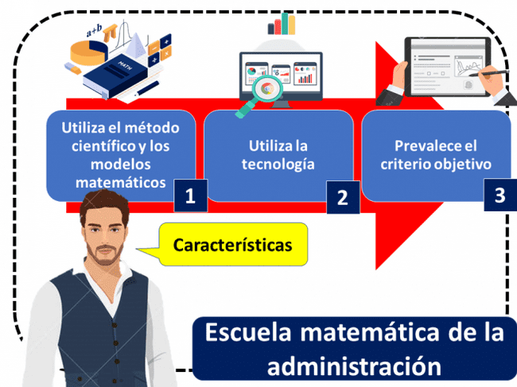
CARACTERISTICAS
TEXTO
KNIKIK

Slide 17
VENTAJAS Y DESVENTAJAS DE LA ESCUELA MATEMÁTICA DE LA ADMINISTRACIÓN
Las principales ventajas de la escuela matemática de la administración son:
  Uso de técnicas matemáticas que resultan lógicas.
  Trata el problema de forma conjunta y usando todas las variables en forma simultánea.
  Lleva a obtener una solución matemática y cuantitativa, lo que le da objetividad.
  Utiliza la tecnología de las computadoras para poder procesar una gran cantidad de datos.
TEXTO
KNIKIK

Slide 18
VENTAJAS Y DESVENTAJAS DE LA ESCUELA MATEMÁTICA DE LA ADMINISTRACIÓN
Entre las desventajas de esta escuela encontramos:
  Existen algunos problemas a los que no se les puede dar una solución matemática.
  Se pueden solucionar problemas específicos de una organización, pero no necesariamente se puede aplicar en problemas generales o globales.
  Puede estar limitada a niveles de ejecución y operación.
TEXTO
KNIKIK

Slide 19
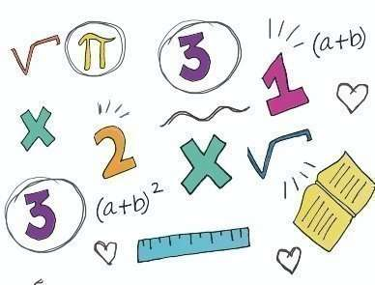
Modelos matemáticos
Son representaciones simplificadas de la realidad que utilizan conceptos y herramientas matemáticas para describir y analizar sistemas complejos se utilizan en diversas áreas como la física la economía y la biología entre otras

Slide 20
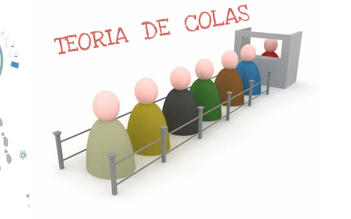
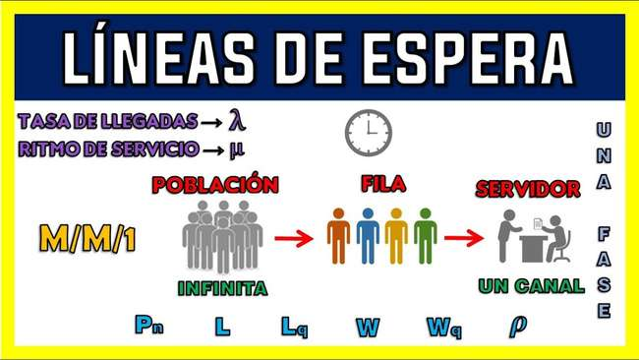
Teoría de las colas
La Teoría de Colas es una técnica matemática utilizada para analizar sistemas de espera en los que las "unidades" (personas, productos, vehículos, solicitudes, etc.) llegan a un sistema para recibir un servicio, pero deben esperar si ese servicio no está disponible en el momento.Esta teoría busca entender y optimizar el comportamiento de estos sistemas de espera, con el objetivo de mejorar la eficiencia, reducir los tiempos de espera y optimizar el uso de recursos como cajeros, médicos, servidores, operadores telefónicos, entre otros.
Elementos Básicos de un Sistema de Colas :
Todo sistema de colas, sin importar el sector donde se aplique, tiene al menos cinco componentes principales:
  Fuentes de llegada (clientes o unidades que ingresan al sistema)
  Línea de espera (cola)
  Disciplina de la cola
  Canales de servicio (servidores)
  Destino posterior al servicio
.
TEXTO
KNIKIK

Slide 21
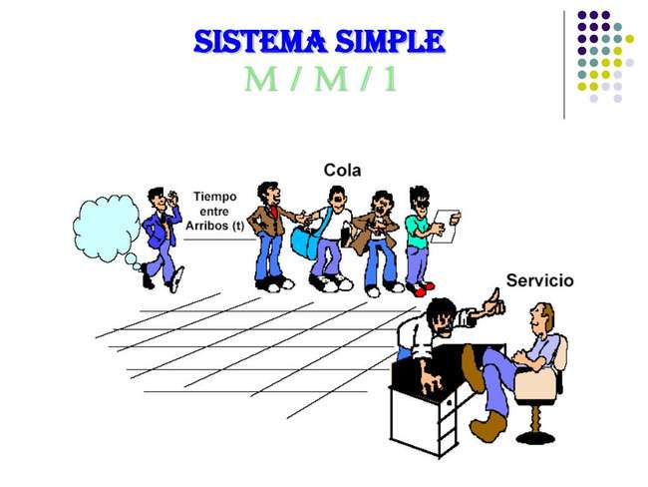
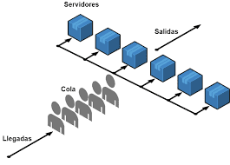
La teoría de las colas utiliza modelos matemáticos para analizar y optimizar los sistemas de espera. Algunos de los modelos más comunes son:
1. Modelo M/M/1: un modelo simple de cola con una sola estación de servicio y llegadas y servicios que siguen una distribución de Poisson.
2. Modelo M/M/c: un modelo de cola con múltiples estaciones de servicio y llegadas y servicios que siguen una distribución de Poisson.
3. Modelo M/G/1: un modelo de cola con una sola estación de servicio y llegadas que siguen una distribución de Poisson y servicios que siguen una distribución general.

Slide 22
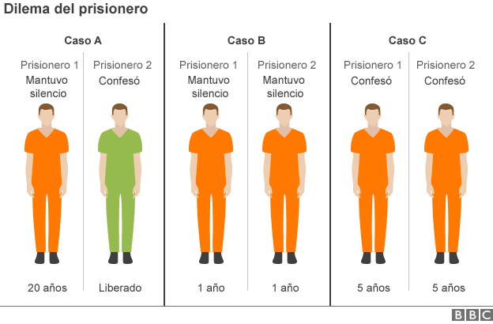
Teorías de juegos
Analiza situaciones donde la estrategia de una persona o entidad depende de las acciones de otras, y puede ser aplicada a diversas situaciones reales. Un ejemplo clásico es el "dilema del prisionero", donde dos individuos, arrestados por un crimen, deben decidir si delatan al otro o no, con consecuencias diferentes según sus decisiones

Slide 23
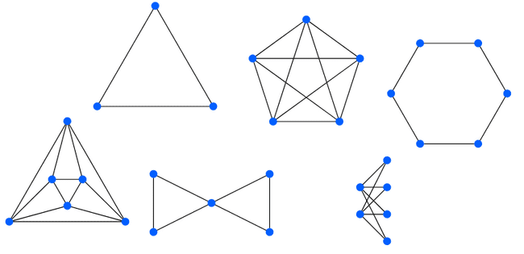
Teorías de grafos
También llamada análisis de redes, ofrece herramientas valiosas para la gestión y administración, al permitir modelar y analizar relaciones complejas entre elementos, como en redes de comunicación, procesos de producción o jerarquías organizacionales. Esta teoría puede ser útil para optimizar rutas, identificar puntos críticos, comprender dinámicas de cambio y tomar decisiones estratégicas.

Slide 24
INVESTIGACIÓN DE OPERACIONES
Es una disciplina que combina técnicas matemáticas y analíticas para optimizar decisiones y resolver problemas más complejos en la administración. Se enfocan en la aplicación de métodos cuantitativos para analizar y mejorar procesos, sistemas y decisiones en organizaciones
Ejemplos de industrias
  Manufactura: optimizar la producción y la logística
  transporte :optimizar las rutas y los horarios de transporte
  finanzas :analizar y optimizar las inversiones y los riesgos
  salud: optimizar la asignación de recursos y la gestión de pacientes

Slide 25

MÉTODOS Y TÉCNICAS
La Escuela de las Matemáticas Organizacionales se basa en una serie de métodos y herramientas que permiten analizar y resolver problemas complejos de forma racional y estructurada.
El objetivo principal de esta escuela es optimizar procesos y resolver problemas complejos mediante modelos matemáticos, con el fin de lograr una mayor eficiencia organizacional. Para ello, utiliza una variedad de métodos cuantitativos que permiten analizar datos, evaluar alternativas y predecir resultados.
Los principios básicos que rigen esta escuela son:
  Uso de modelos cuantitativos para la toma de decisiones.
  Optimización de recursos.
  Predicción y simulación de escenarios.
  Sistematización de procesos para maximizar la eficiencia.
  Uso intensivo de tecnologías de la información.

Slide 26

METODOS
1.PROGRAMACIÓN LINEAL:
La programación lineal (PL) es una técnica matemática de optimización que busca encontrar la mejor solución posible (ya sea maximizar una ganancia o minimizar un costo) dentro de un conjunto de restricciones lineales.
ELEMENTOS DE LA PROGRAMACIÓN LINEAL
Una formulación típica de PL incluye:
.Variables de decisión: Representan las decisiones que se deben tomar. Por ejemplo, cuántos productos fabricar.
.Función objetivo: Es la fórmula que queremos maximizar (beneficio) o minimizar (costo).
Restricciones: Son las limitaciones o condiciones del problema, como disponibilidad de recursos, tiempo o presupuesto
TEXTO
KNIKIK

Slide 27


2. TEORIA DE JUEGOS
La Teoría de Juegos es una rama de las matemáticas aplicadas que analiza la toma de decisiones en situaciones donde existen múltiples participantes (llamados jugadores) cuyas decisiones afectan los resultados de los demás. En este contexto, se estudian estrategias óptimas en situaciones de conflicto o cooperación.
Elementos Fundamentales
Un modelo básico de Teoría de Juegos incluye:
  Jugadores
  Estrategias
  Pagos o recompensas
  Información
  Reglas del juego
TEXTO
KNIKIK

Slide 28


3. SIMULACION
La Simulación es una técnica cuantitativa utilizada para imitar el comportamiento de sistemas reales o hipotéticos mediante la creación de un modelo computacional o lógico, con el fin de observar su funcionamiento en diferentes condiciones. Esta técnica es especialmente útil cuando los sistemas reales son demasiado complejos, costosos, peligrosos o lentos de analizar directamente.
Ventajas de la Simulación
  Permite analizar situaciones complejas que no se pueden resolver fácilmente con fórmulas matemáticas tradicionales.
  Ayuda a comprender mejor el comportamiento del sistema a lo largo del tiempo.
  Permite probar múltiples escenarios sin afectar el sistema real.
  Reduce el riesgo y el costo de tomar decisiones erróneas.
  Puede incluir incertidumbre y variabilidad en sus modelos, haciendo el análisis más realista.
TEXTO
KNIKIK

Slide 29


4.MODELOS DE INVENTARIOS
LOS MODELOS DE INVENTARIOS SON HERRAMIENTAS MATEMÁTICAS QUE AYUDAN A LAS ORGANIZACIONES A GESTIONAR DE FORMA EFICIENTE LAS EXISTENCIAS DE PRODUCTOS O MATERIALES. SU PROPÓSITO PRINCIPAL ES DETERMINAR CUÁNTO Y CUÁNDO PEDIR O PRODUCIR PRODUCTOS PARA MINIMIZAR LOS COSTOS TOTALES, SIN DEJAR DE SATISFACER LA DEMANDA DEL CLIENTE.
ESTOS MODELOS SON FUNDAMENTALES EN ÁREAS COMO LA LOGÍSTICA, LA PRODUCCIÓN, EL COMERCIO Y EL ALMACENAMIENTO.
Elementos básicos en los modelos de inventarios
  Demanda: cantidad de unidades requeridas en un período.
  Costo de pedido: gasto asociado a cada compra o reabastecimiento.
  Costo de mantenimiento: gasto por almacenar cada unidad por un período.
  Costo por faltante: pérdida que genera la escasez de productos.
  Tiempo de entrega: tiempo entre el pedido y la recepción del producto.
  Cantidad de pedido: número de unidades a ordenar o producir.
TEXTO
KNIKIK

Slide 30


5. ANALISIS MULTICRITERIO:
El Análisis Multicriterio (AMC), también conocido como Análisis de Decisión Multicriterio (ADM), es una técnica matemática utilizada para tomar decisiones complejas que involucran múltiples criterios o factores que deben ser considerados de forma simultánea.
A diferencia de otros métodos que buscan maximizar o minimizar una sola variable (como los costos o beneficios), el AMC permite evaluar varias dimensiones al mismo tiempo, muchas veces con objetivos que pueden estar en conflicto entre sí.
Fundamentos del AMC
La lógica detrás del AMC parte de una premisa sencilla pero poderosa: no todas las decisiones pueden reducirse a una sola dimensión. Por ejemplo:
  Un proyecto puede ser barato, pero arriesgado.
  Una política puede ser popular, pero ineficiente.
  Un producto puede ser ecológico, pero costoso.
TEXTO
KNIKIK

Slide 31
TECNICAS
Además de los métodos matemáticos principales, esta escuela utiliza una variedad de técnicas que permiten analizar, modelar y simular situaciones administrativas reales. Las técnicas, a diferencia de los métodos, se centran en procedimientos específicos que permiten recolectar, manipular, interpretar o aplicar datos y modelos, tanto dentro de un proceso metodológico como de manera independiente.
1. TÉCNICAS DE MODELADO MATEMÁTICO
Estas técnicas permiten representar situaciones reales mediante ecuaciones, diagramas o fórmulas para facilitar su análisis cuantitativo.
a) Formulación de modelos matemáticos
b) Diagramas de flujo matemático
2. TÉCNICAS DE RECOLECCIÓN Y ANÁLISIS DE DATOS CUANTITATIVOS
La calidad de los modelos depende en gran parte de los datos utilizados. Por eso, se aplican técnicas específicas para la obtención y procesamiento de datos relevantes.
a) Encuestas estructuradas y formularios cuantitativos
b) Series temporales y recolección de datos históricos
TEXTO
KNIKIK

Slide 32
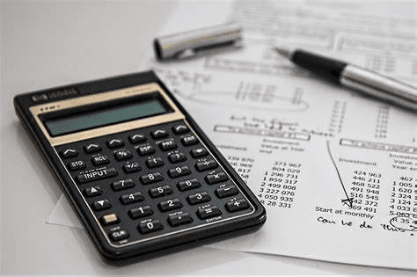
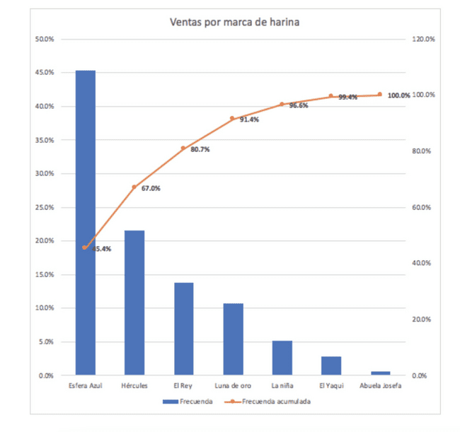

3. TÉCNICAS DE SIMULACIÓN MANUAL Y COMPUTACIONAL
SON TÉCNICAS QUE REPLICAN EL COMPORTAMIENTO DE UN SISTEMA SIN INTERVENIR EN ÉL DIRECTAMENTE.
a) Simulación Monte Carlo
b) Simulación de eventos discretos
4. TÉCNICAS DE VISUALIZACIÓN Y PRESENTACIÓN DE RESULTADOS
ESTAS TÉCNICAS PERMITEN INTERPRETAR LOS RESULTADOS DE LOS MODELOS Y COMUNICAR HALLAZGOS A LOS RESPONSABLES DE LA TOMA DE DECISIONES.
a) Gráficos de Gantt
b) Diagramas de Pareto
c) Mapas de calor y gráficas multivariadas
TEXTO
KNIKIK

Slide 33

APLICACION
Los pasos o fases que sigen en el proceso de su aplicacion son las siguientes:
1. DETERMINACIÓN DEL PROBLEMA:
Para empezar, en esta fase se define cómo se formula el problema. Por ello es necesario revisar tanto los objetivos establecidos, como las alternativas de decisión y las posibles restricciones. Esto con el fin de identificar las restricciones que se puedan tener para alcanzar la solución buscada

Slide 34

2. CONSTRUCCIÓN DEL MODELO:
Luego se procede a construir el modelo matemático que represente el sistema que se estudia. Tratando así, de identificar las variables que se relacionan con el problema, tanto la independiente como dependiente. El modelo puede ser probabilístico o determinístico.
3. SOLUCIÓN DEL MODELO:
Una vez se tenga establecido el modelo se deriva la solución matemática. Para ello se emplean técnicas y métodos para resolver ecuaciones y problemas. Se considera si el modelo se puede ajustar a una solución numérica o de forma analítica.

Slide 35

4. VALIDACIÓN DEL MODELO:
Seguidamente, se determina si el modelo puede predecir con certeza el comportamiento del sistema. Para ello se pueden tomar datos pasados y se observa como se ha comportado el sistema. Luego se verifica la posibilidad de que funcione en casos futuros, o se hacen los cambios necesarios. Además, se revisa que la relación entre las variables identificadas en el modelo siga siendo constante.
5. IMPLEMENTACIÓN DEL MODELO:
FInalmente, la solución encontrada del modelo validado se traduce en acciones concretas por medio de una serie de instrucciones. Estas instrucciones deben ser fáciles de entender y aplicarse para poder implementar el modelo

Slide 36

opinion critica
frente a esta escuela
TEXTO
KNIKIK

Slide 37






AREA
DE
PREGUNTAS
TEXTO
KNIKIK

Slide 38
RECOMENDACIONES
TEXTO
KNIKIK

Slide 39
BIBLIOGRAFIA
  HTTPS://WWW.YOUTUBE.COM/WATCH?SI=6XLP9MGWEXDAH0AO&V=QW5GHTQDKG4&FEATURE=YOUTU.BE
  HTTPS://WWW.LIFEDER.COM/ESCUELA-MATEMATICA-DE-ADMINISTRACION/
  HTTPS://ES.SLIDESHARE.NET/SLIDESHOW/ESCUELA-MATEMATICA-DE-LA-ADMINISTRACION-PDF/273628911
  HTTPS://ES.SLIDESHARE.NET/SLIDESHOW/ESCUELA-HTTPS://ECONOMIPEDIA.COM/DEFINICIONES/ESCUELA-MATEMATICA-DE-LA-ADMINISTRACION.HTMLATEMATICA-DE-LA-ADMINISTRACION-PDF/273628911
  HTTPS://WWW.LIFEDER.COM/ESCUELA-MATEMATICA-DE-ADMINISTRACION/
  HTTPS://TANIAACOSTAHURTADO.COM/MATEMATICA-DE-LA-ADMINISTRACION-I/
TEXTO
KNIKIK

Slide 40





MUCHAS
POR SU
ATENCIÓN
TEXTO

